Slide 1
Intro til case – en intern søgemaskine
Kontekst og krav
Brugerfladen
Indeksering og datamodel
Arkitektur
Walking Skeleton

Slide 2
Kontekst
En virksomhed/organisation med 50++ ansatte, som arbejder med og producerer dokumenter
Dokumenter indeholder ustruktureret data og findes i mange formater (docx, pdf, rtf, txt, csv, pptx, xlxs osv.)
Den samlede dokument samling er allokeret på mange fil servere på tilsammen flere terra-bytes.
Behovet er et søgesystem, som tilbyder “instant content search” og som kan tilpasses domænet.

Slide 3
Brugergrænsefladen
Brugergrænsefladen kan være en web applikation eller en desktop applikation.
Web applikationen vil være begrænset til intranettet.
En desktop applikation skal installeres på alle computere.
Brugeren vil have en Google-like brugerflade, hvor
der indtastes søgeord (query)
Resultatet er en liste af hits med titel, link, dato, score og snippet.

Slide 4
Specielle Krav
100% recall – det betyder, at alle dokumenter, som indeholder mindst et af søgeordene, skal med i resultatet.
Rankeringen skal være med aftagene score.
Givet en søgning og et dokument, så er scoren et tal mellem 0 og 1.
0 hvis ingen af søgeordene er i dokumentet
1 hvis alle søgeordene er i dokumentet.
Hvis x% af søgeordene er i dokumentet, så er scoren x/100.

Slide 5
Tilpasse domæne
Hvert domæne (ingeniør, forsikring, politi, meteologi…) har nogle specifikke betegnelser/slang.
Det skal være muligt at søge efter (domæne specifikke) synonymer.
Dette kan gøres ved, at søgemaskinen gør brug af en domæne specifik synonym ordbog (termnet), således at der også søges på synonymer.
Det konkrete indhold af synonym ordbogen kan vedligeholdes af brugerne (domænet).

Slide 6
Indeksering
For at kunne udføre indholdssøgning i millioner af dokumenter effektivt, kan man indeksere dokumenterne.
En indekser gennemlæser dokumenter (eng: crawl) og for hvert af disse vil det udtrække ord og danne et omvendt indeks.
Et omvendt indeks tilbyder effektiv søgning for dokumenter som indeholder bestemte ord.

Slide 7
En begrebsmæssig datamodel for det omvendte indeks.
Document
Title
Link
Date
*
*
Word
value
Occurrence
Filsystemet kan hurtigt svare på hvilke ord et givet dokument indeholder.
Behovet er dog hurtige svar på det omvendte:
Hvilke dokumenter indeholder et givet ord?

Slide 8
En relationel datamodel for det omvendte indeks
Document
docId
Title
Link
Date
Occurrence
docId
termId
Term
termId
value
Heri kan placeres attributer som knytter
sig til forekomst, fx. position eller count

Slide 9
Walking Skeleton (version 1) Funktionalitet
Søgningen
er et konsol program indeholdende søgelogikken
Ingen snippets
Ingen synonym ordbog
Indekser
er et konsol program og kan indeksere filer og foldere i en folder
Kan kun indeksere .txt dokumenter
kan ikke opdatere – laver helt nyt indeks når den startes
Databasen
En simpel SQLite/Postgres database med 3 tabeller: Document, Word, og Occurrence.

Slide 10
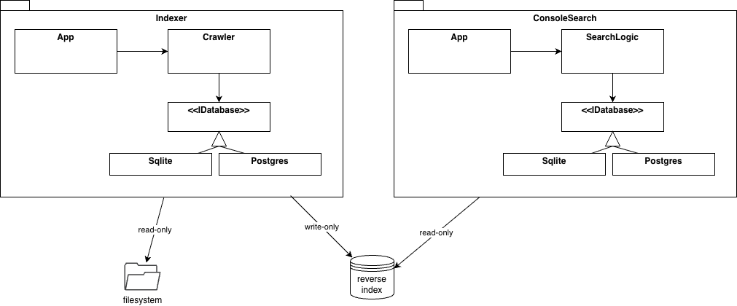
Walking Skeleton (version 1) Arkitektur – class diagram

Slide 11
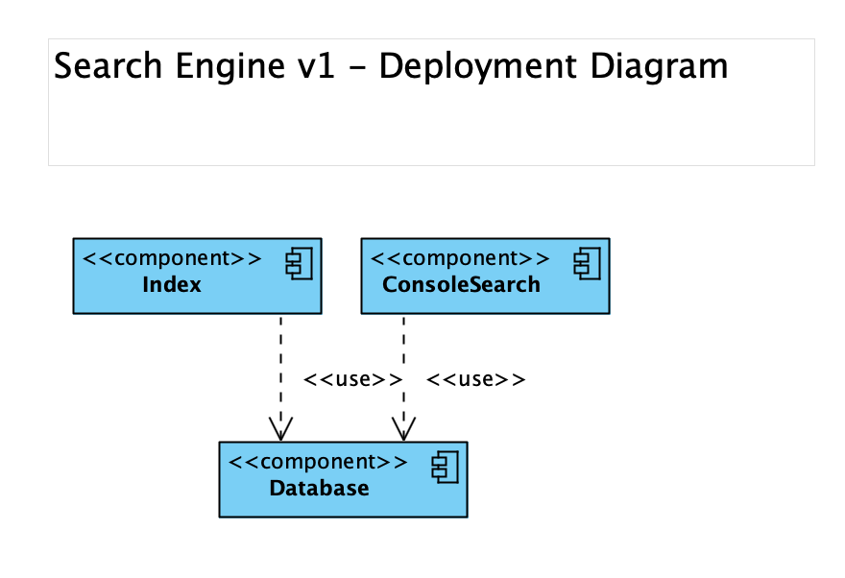
Walking Skeleton (version 1) Arkitektur - deployment

Slide 12
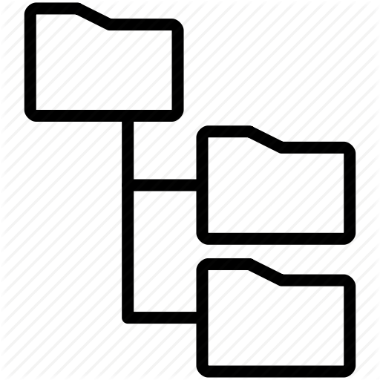
Arkitektur – version 2
Search program WebApp
Search program Desktop
Search Engine (API)
Indexer
File system
Database

Slide 13
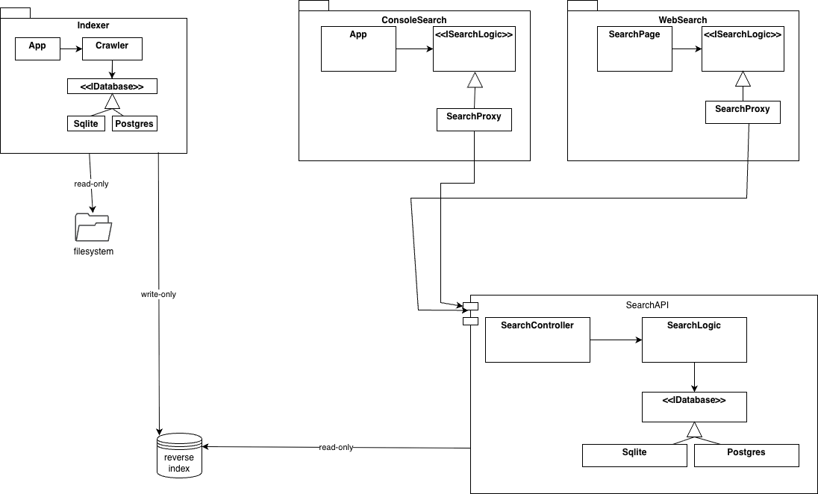
Class diagram – version 2

